Slide 1

OpenCV基础教程第二讲
基础操作
by 陆延杰

Slide 2
0.0.头文件
0.1.IplImage用法
内容0
0.2.Mat用法
介绍IplImage和Mat的用法
Notes:
模板来自于 http://meihua.docer.com/

Slide 3
1.1.访问像素
1.2.图像分离
内容1
1.3.反色处理
1.4.颜色归并
获取像素信息并操作像素
Notes:
模板来自于 http://meihua.docer.com/

Slide 4
2.1.实现水印效果
内容2
2.2.改变饱和度
图片处理
Notes:
模板来自于 http://meihua.docer.com/

Slide 5
3.1.绘制图案
3.2.鼠标事件
3.3.窗口截图
内容3
3.4.MFC和opencv
3.5.摄像头
综合案例
Notes:
模板来自于 http://meihua.docer.com/

Slide 6
PART 0
IplImage与Mat

Slide 7
#ifdef _CH_
#pragma package <opencv>
#endif
#include "stdafx.h"
#include <opencv2/core/core.hpp>
#include <opencv2/highgui/highgui.hpp>
#include <opencv/cv.h>
#include <math.h>
#include <string.h>
#include <stdio.h>
using namespace cv;
using namespace std;
0.0 程序模板——头文件
加载opencv包
头文件
工作空间
Notes:
1，包最好加上，有些vs没加上这个就会不能某些opencv的类
2，头文件的stdafx.h一定一定要放在最前面，否则也会编译出错
3，如果需要用到控制台输出的，加上c++的工作空间

Slide 8
0.0 程序模板——IplImage的用法
IplImage * img =cvLoadImage("D:\\Upload\\3.jpg");//按照路径初始化IplImage
cvShowImage("图片1",img);//IplImage显示图片
cvSaveImage("D:\\Upload\\4.jpg",img);//保存IpLImage
cvWaitKey(0);//等待用户按键退出
cvReleaseImage(&img);//释放IPlImage空间
cvDestroyAllWindows();
Notes:
为

Slide 9
0.1 更常用的用法——Mat的用法
Mat img = imread("Car2.jpg");//初始化Mat类
imshow("获取像素RGB", img); //显示Mat图像
imwrite("resulet.jpg",img);//将Mat输出为jpg文件
cvWaitKey(0);//等待用户按键退出

Slide 10
PART 1
像素、RGB值
HSB值

Slide 11
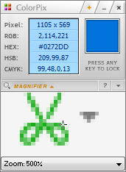
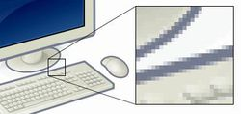

1.1.1 像素的概念
Notes:
演示ColorPix

Slide 12
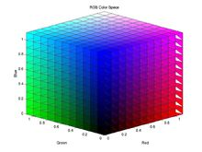
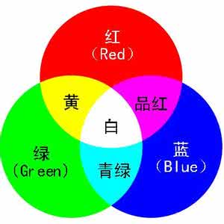
1.1.2 RGB值的含义及作用
红、绿、蓝三个颜色通道每种色各分为256阶亮度，在0时“灯”最弱——是关掉的，而在255时“灯”最亮。当三色灰度数值相同时，产生不同灰度值的灰色调，即三色灰度都为0时，是最暗的黑色调；三色灰度都为255时，是最亮的白色调。

Slide 13
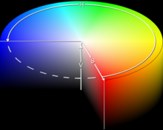
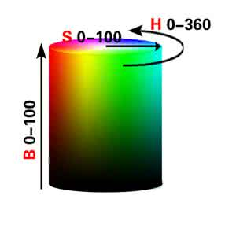
1.1.3 HSB值的含义及作用
色相（H,hue）：在0~360°的标准色轮上，色相是按位置度量的。饱和度（S,saturation）：表示色彩的纯度，为0时为灰色。
亮度（B,brightness或V,value）：是色彩的明亮度。为0时即为黑色。最大亮度是色彩最鲜明的状态。取值范围0～100%。
Notes:
为啥我们要了解这两个概念呢？因为组成图像的基本元素就是像素，然而每个像素的基本构成就是RGB值或是HSB值，我们以下在程序里面的就是要获取像素的RGB值，来判断物体的类别。甚至要更改图片的像素，使计算机更好地识别

Slide 14

1.1.4 一款十分实用的取色软件——ColorPix
Notes:
这是一款很好的取色软件，能告诉你该颜色的RGB值和HSB值，还有颜色识别码，网页设计和APP设计都可以用上这个识别码，是很方便的软件，大家下载一个吧

Slide 15
PART 2
像素的基本操作

Slide 16
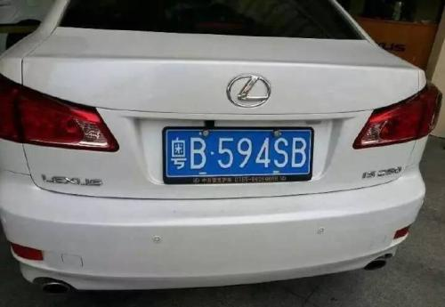
2.1.1问题探讨——如何找到车牌
Notes:
第一步，看看车牌的颜色，那么我们到底怎么样获得某个点的RGB值呢？

Slide 17
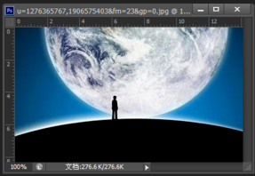
长度（row）
宽度（col）

Slide 18
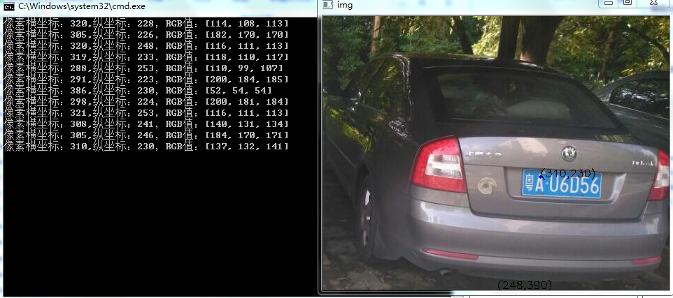
2.1.2获取图片像素

Slide 19
2.1.3，获取某个像素的RGB值
Mat img = imread("Car2.jpg");//初始化Mat图像
imshow("获取像素RGB",img); //显示Mat图片
cout<<"像素横坐标："<<20<<",纵坐标："<<20<<"，RGB
值："<<img.at<cv::Vec3b>(20,20)<<endl;
//输出（20,20）RGB值
cvWaitKey();//等待用户按下后退出

Slide 20
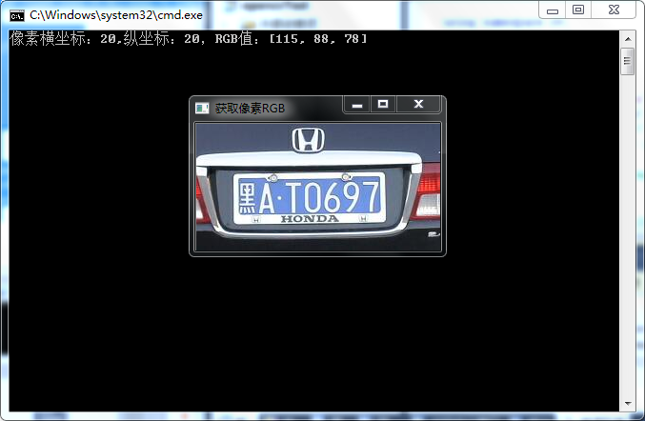
2.1.3，获取每个像素的RGB值

Slide 21
2.1.4 鼠标获取像素
void on_mouse(int event,int x,int y,int flags,void *ustc)
//event鼠标事件代号，x,y鼠标坐标，flags拖拽和键盘操作的代号
{
if (event == CV_EVENT_LBUTTONDOWN)
//左键按下，读取初始坐标，并在图像上该点处划圆
{
..........
}
else if (event == CV_EVENT_MOUSEMOVE && !(flags & CV_EVENT_FLAG_LBUTTON))
//左键没有按下的情况下鼠标移动的处理函数
{
...................
}
}

Slide 22
2.1.4 鼠标获取像素
Mat img,org;
org = imread("ab.jpg");
org.copyTo(img); //将org复制到img
setMouseCallback("img",on_mouse,0);//调用回调函数
imshow("img",img);
cv::waitKey(0);

Slide 23
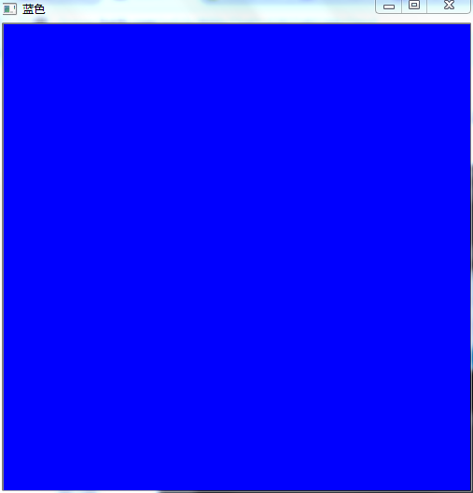
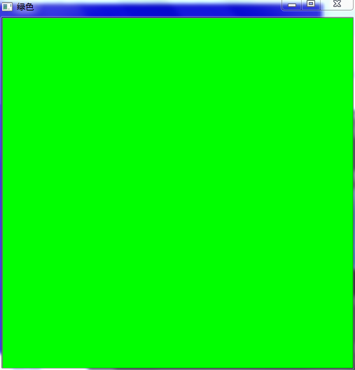


2.2.1，颜色分离

Slide 24
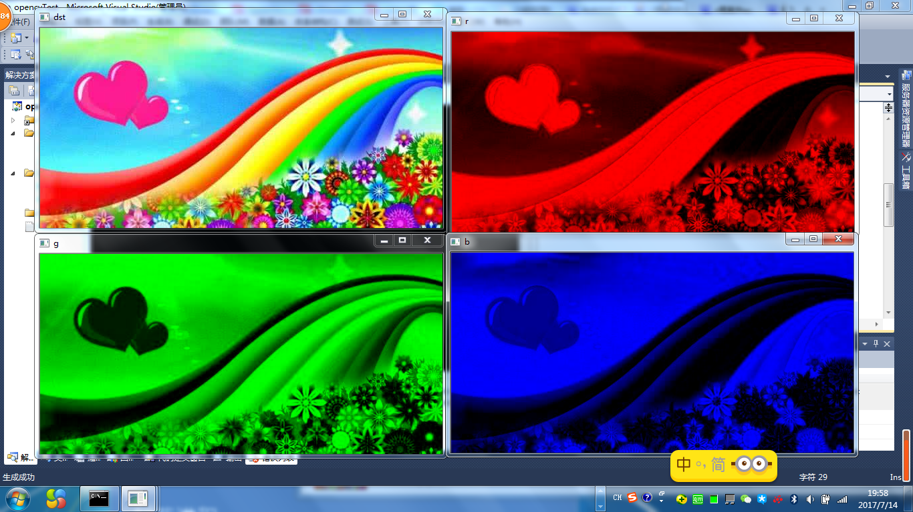
2.2.2，颜色分离形象图

Slide 25
2.2.3，颜色分离
Mat tmp=imread("10.jpg",1);
Mat tmp_R=Mat(tmp.rows,tmp.cols,CV_8UC3,Scalar(0,0,0));
//构造大小为(tmp.rows)*(tmp.cols)的Mat图
Mat tmp_B=Mat(tmp.rows,tmp.cols,CV_8UC3,Scalar(0,0,0));
Mat tmp_G=Mat(tmp.rows,tmp.cols,CV_8UC3,Scalar(0,0,0));

Slide 26
2.2.3，颜色分离
for(int i=0;i<tmp.rows;i++)
{
for(int j=0;j<tmp.cols;j++)
{
tmp_R.at<Vec3b>(i,j)[0]=tmp.at<Vec3b>(i,j)[0];
//把tmp的R值赋值给tmp_R的R值，其他未赋值的为0 tmp_B.at<Vec3b>(i,j)[1]=tmp.at<Vec3b>(i,j)[1];
tmp_G.at<Vec3b>(i,j)[2]=tmp.at<Vec3b>(i,j)[2];
}
}

Slide 27
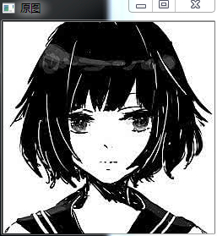
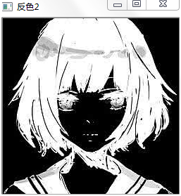
2.3.1，反色处理

Slide 28
2.3.2，反色处理程序
for (int i = 0; i<tmp.rows; i++)
for (int j = 0; j<tmp.cols; j++)
{
tmp.at<Vec3b>(i, j)[0] = ~tmp.at<Vec3b>(i, j)[0];
tmp.at<Vec3b>(i, j)[1] = ~tmp.at<Vec3b>(i, j)[1];
tmp.at<Vec3b>(i, j)[2] = ~tmp.at<Vec3b>(i, j)[2];
}

Slide 29

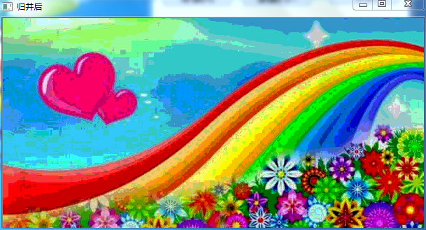
2.4.1，颜色并归

Slide 30
2.4.1，颜色并归
for (int i = 0; i<tmp.rows; i++)
for (int j = 0; j<tmp.cols; j++)
{
tmp.at<Vec3b>(i, j)[0] = tmp.at<Vec3b>(i, j)[0] / param*param;
tmp.at<Vec3b>(i, j)[1] = tmp.at<Vec3b>(i, j)[1] / param*param;
tmp.at<Vec3b>(i, j)[2] = tmp.at<Vec3b>(i, j)[2] / param*param;
}

Slide 31
PART 3
图片处理

Slide 32
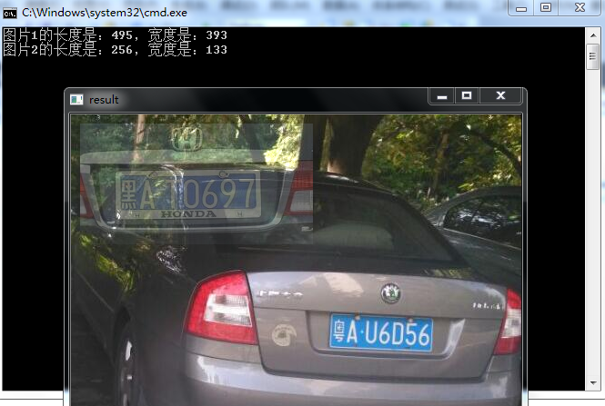
3.1.1，水印效果

Slide 33
3.1.2，程序原理
Mat image = imread("ab.jpg");//底图
Mat logo = imread("Car2.jpg");//水印图
Mat imageROI = image(Rect(10,10,logo.cols,logo.rows));
//截取image的区域放置imageROI
addWeighted(imageROI, 1.0, logo, 0.3, 0, imageROI);

Slide 34
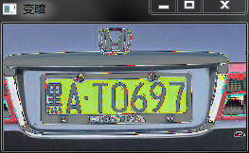
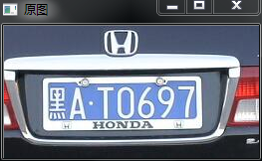
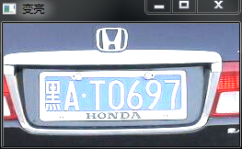
3.2.1，改变图片饱和度

Slide 35
3.3.1，程序原理
//alpha为对比度，beta为亮度
alpha改变了点与点直接的差值，beta使每一个值同样变化
for (int i = 0; i<tmp_1.rows; i++)
for (int j = 0; j<tmp_1.cols; j++)
{
//saturate_cast为溢出保护
tmp_3.at<Vec3b>(i, j)[0] = saturate_cast<uchar>(alpha*tmp_1.at<Vec3b>(i, j)[0] + beta);
tmp_3.at<Vec3b>(i, j)[1] = saturate_cast<uchar>(alpha*tmp_1.at<Vec3b>(i, j)[1] + beta);
tmp_3.at<Vec3b>(i, j)[2] = saturate_cast<uchar>(alpha*tmp_1.at<Vec3b>(i, j)[2] + beta);
}

Slide 36
PART 4
GUI绘图

Slide 37
4.1，程序原理
IplImage src1= cvLoadImage("Car2.jpg");
cvLine(src1,cvPoint(20,20),cvPoint(100,100),CV_RGB(255,0,0),3);
//绘制直线
cvRectangle(src1,cvPoint(20,20),cvPoint(100,100),CV_RGB(0,255,0),3);
//绘制矩形
cvCircle(src1,cvPoint(50,50),20,CV_RGB(0,0,255),3);
//绘制圆
char* str = "I am a student!";
CvFont* cf = new CvFont();
cvInitFont(cf,CV_FONT_HERSHEY_SIMPLEX,1.0,0.5);
//初始化字体
cvPutText(src1,str,cvPoint(20,20),cf,CV_RGB(255,0,0));
//绘制字符
cvShowImage( "GUI", src1);
cvWaitKey();

Slide 38
PART 5
鼠标事件

Slide 39
5.1，程序原理
void myMouseCallBack(int event, int x, int y, int flags, void * param)
{
switch(event)
{
case CV_EVENT_MOUSEMOVE:
{ } //鼠标移动
break;
case CV_EVENT_LBUTTONDOWN:
{ }
break;
case CV_EVENT_LBUTTONUP:
{ }
break;
}
}

Slide 40
5.1，程序原理
int main()
{
IplImage * image=。。。。。。
cvSetMouseCallback("Box Example", myMouseCallBack, (void*)image);
//鼠标事件回调函数
return 0;
}

Slide 41
PART 6
截屏软件

Slide 42
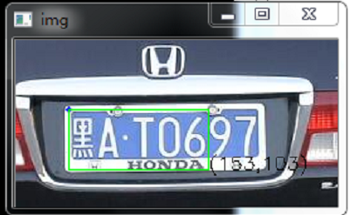
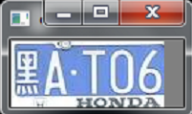
6.1，程序原理

Slide 43
6.2，程序原理
void on_mouse(int event,int x,int y,int flags,void *ustc)
{
if (event == CV_EVENT_LBUTTONDOWN)//左键按下，读取初始坐标，并在图像上该点处划圆
{ }
else if (event == CV_EVENT_MOUSEMOVE && !(flags & CV_EVENT_FLAG_LBUTTON))//左键没有按下的情况
{ }
else if (event == CV_EVENT_MOUSEMOVE && (flags & CV_EVENT_FLAG_LBUTTON))//左键按下时，鼠标移动
{ }
else if (event == CV_EVENT_LBUTTONUP)//左键松开，将在图像上划矩形
{ }
}

Slide 44
6.2，程序原理
Mat dst,org;
Mat org= imread("Car2.jpg");//初始化Mat图像
dst = org(Rect(min(cur_pt.x,pre_pt.x),min(cur_pt.y,pre_pt.y),width,height));
//取org的某个矩形区域至dst中
imshow("dst",dst);

Slide 45
PART 7
MFC和opencv

Slide 46
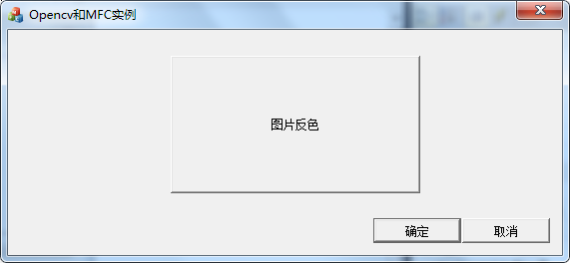
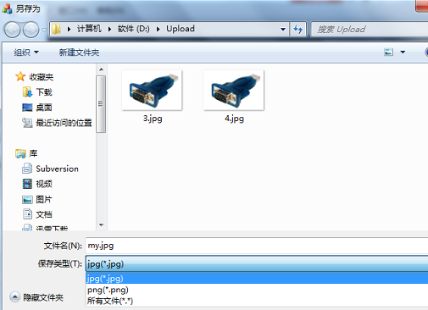
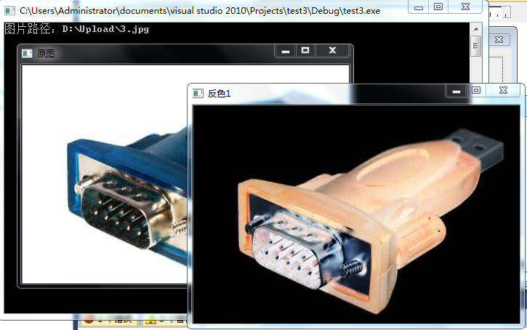
7.2，程序效果

Slide 47
7.2，程序原理
第一步：类似地配置好MFC项目（链接库，VC++目录等）
第二步：加载opencv头文件
第三步：加入代码
AllocConsole();//MFC使用控制台
freopen( "CONOUT$","w",stdout);//解决控制台中文乱码

Slide 48
PART 8
摄像头

Slide 49
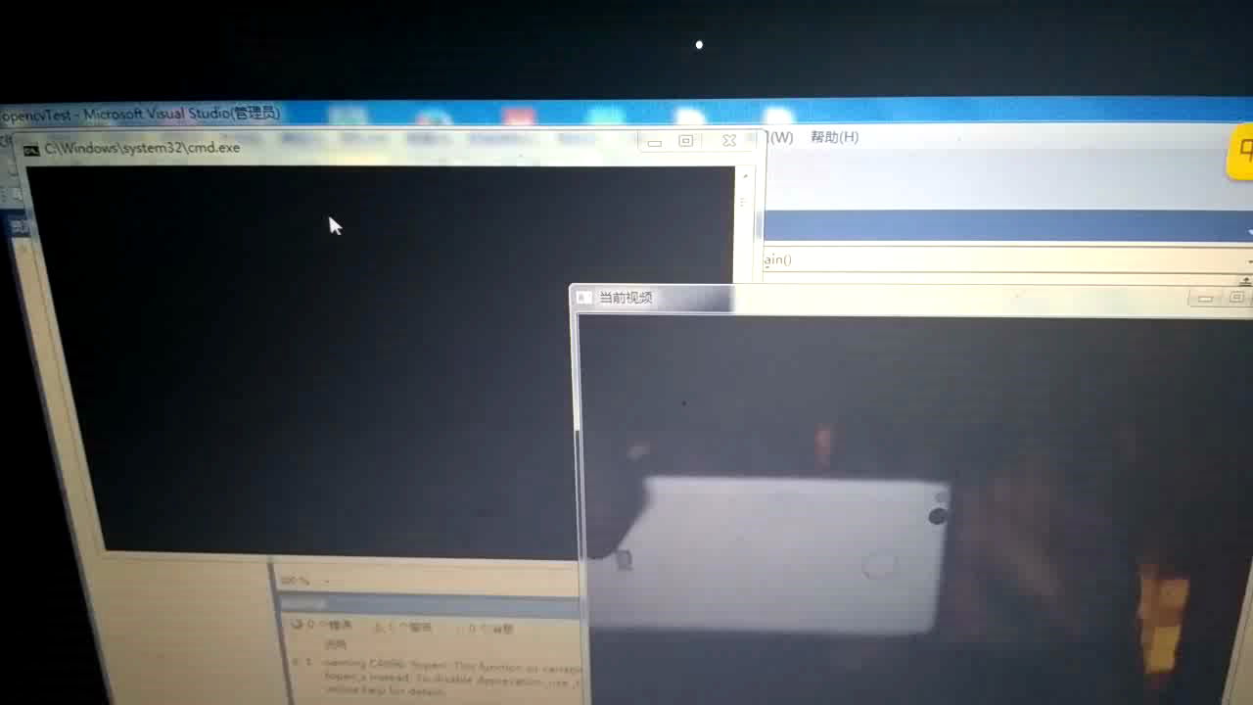
8.1，程序效果

Slide 50
8.2，程序原理
VideoCapture cap(0); //初始化摄像头
if(cap.isOpened()==false)
{
return -1;
} //判断摄像头是否开启
Mat frame; //初始化Mat
bool stop = false; //初始化是否被停止
while(!stop)
{
cap>>frame; //将当前画面送至Mat
imshow("当前视频",frame);
if(waitKey(30) >=0)
stop = true;
}

